Slide 1
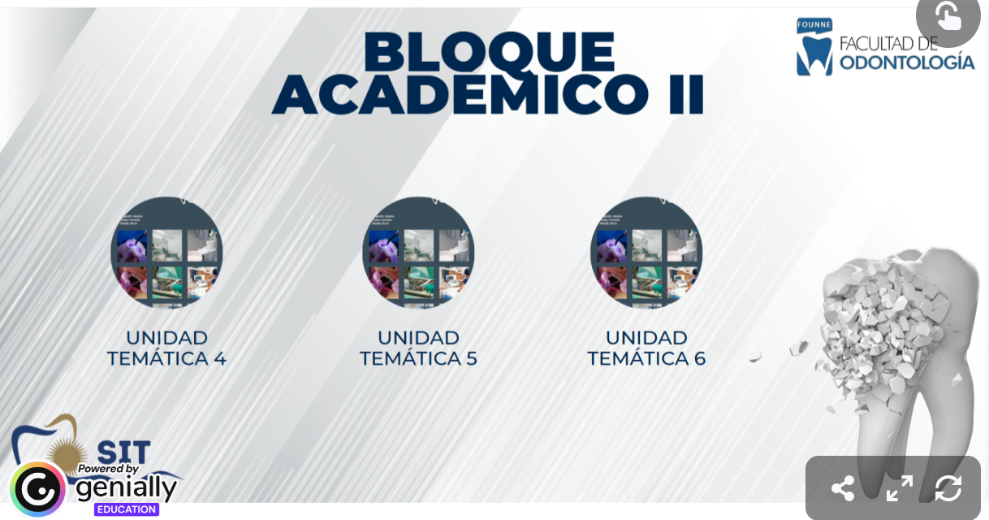
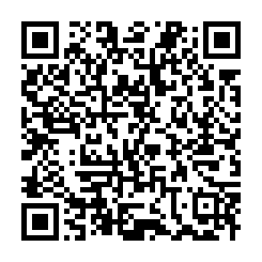



EJE
11
Título: “E-actividades que dejan huella: propósito y diseño en los ambientes educativos virtuales”
AUTORES Aquino, Alejandro Horacio – ahaquino@odn.unne.edu.ar / Córdoba, Clavia Analía – cacordoba@odn.unne.edu.ar / Sívori, Natalia Lorena – nataliasivori1@gmail.com
PERTENENCIA Facultad de Odontología - UNNE
OBJETIVOS
DESARROLLO
CONCLUSIONES
Objetivo general
Compartir la experiencia del equipo docente en el diseño e implementación de e-actividades significativas en el entorno virtual del SIT en la FOUNNE, en el marco de una propuesta educativa bimodal.
Objetivos específicos
Describir los criterios pedagógicos, tecnológicos y disciplinares que guiaron el diseño de las e-actividades en el SIT.
Reflexionar sobre los desafíos, aprendizajes y proyecciones que emergieron en la gestión del ambiente virtual y en la interacción con los estudiantes a través de dichas e-actividades.
Materiales y Métodos
Nuestra experiencia se enmarca en el Seminario de Inglés Técnico (SIT) de la FOUNNE, implementado desde 2018 y bimestral a partir de 2024 (32 horas). El equipo docente, formado por un profesor titular, un jefe de trabajos prácticos y un auxiliar, planificó e-actividades para la lectocomprensión de textos científicos en inglés, articulados con la odontología. Adoptamos el aula invertida, donde lo teórico se trabaja en Moodle y lo sincrónico se dedica a análisis y producción colaborativa.
La gestión pedagógica se basó en un "aula iconográfica", utilizando imágenes y videos como guías y etiquetas para facilitar la navegación y comprensión. Desarrollamos cuestionarios de autocorrección y actividades interactivas con H5P, Learning Apps, Educaplay, Kahoot, Mentimeter, análisis de artículos y muros colaborativos (Padlet). El diseño priorizó accesibilidad y progresión didáctica, sistematizando la experiencia mediante registros de plataforma y reflexiones docentes.
En conclusión, nuestra experiencia en el Seminario de Inglés Técnico (SIT) reafirma que una gestión pedagógica intencionada del entorno virtual, combinada con un diseño didáctico coherente, potencia significativamente el valor formativo de las e-actividades. Estas herramientas no solo funcionan como mediadoras del conocimiento especializado, sino que también promueven activamente la autonomía estudiantil, la reflexión crítica y el desarrollo integral de competencias disciplinares y digitales.
El concepto de "aula iconográfica" con e-actividades se reveló como una estrategia altamente efectiva para la mediación de textos académicos en inglés, facilitando la comprensión lectora y la construcción de nuevo conocimiento. Asimismo, el modelo de aula invertida demostró ser eficaz al optimizar los tiempos sincrónicos y asincrónicos, favoreciendo tanto el estudio autónomo como el trabajo colaborativo.
Esta perspectiva subraya un compromiso ético con la calidad pedagógica y la inclusión, al ofrecer oportunidades de aprendizaje adaptadas a las necesidades de los estudiantes en un entorno bimodal. De cara al futuro, proyectamos fortalecer aún más el componente visual e interactivo de nuestro Entorno Virtual de Aprendizaje (EVA), diversificar las estrategias de evaluación formativa y fomentar prácticas de coevaluación y autorregulación entre los estudiantes. Incluso, vislumbramos la posibilidad de extender este enfoque innovador a otras cátedras. Diseñar e-actividades con intencionalidad dentro de una propuesta bimodal no solo transforma la enseñanza universitaria, sino que, de hecho, deja huellas reales y duraderas en la formación profesional de nuestros estudiantes.
INTRODUCCIÓN
La virtualización ha provocado una profunda transformación en las prácticas educativas universitarias, abriendo un abanico de nuevas posibilidades para el rediseño de propuestas pedagógicas. Estas nuevas aproximaciones buscan ser más flexibles, activas y, sobre todo, centradas en el estudiante. En este dinámico panorama, el Seminario de Inglés Técnico (SIT), una asignatura clave del segundo año de la carrera de Odontología de la UNNE (FOUNNE), se ha consolidado como un espacio idóneo y muy prometedor para la exploración didáctica mediada por tecnologías.
Este seminario, que opera en modalidad virtual y tiene una duración bimestral, se enfoca primordialmente en la lectocomprensión de textos científicos en inglés. Desde su concepción y programación didáctica, el SIT ha sido diseñado como una experiencia de formación que es, a la vez, situada, interdisciplinaria y colaborativa. En su implementación, adoptamos metodologías activas e innovadoras, destacándose el modelo de aula invertida. Con ello, buscamos promover activamente la participación de los estudiantes en entornos virtuales que resulten significativos, donde el texto especializado no es solo un contenido, sino que se convierte en un vehículo fundamental para el desarrollo integral de competencias lingüísticas, cognitivas y profesionales de nuestros futuros odontólogos.
La presente relatoría tiene como propósito principal compartir y analizar la valiosa experiencia que hemos acumulado como equipo docente en el diseño, la implementación y la evaluación de e-actividades significativas dentro del entorno virtual de este seminario. Nuestro abordaje se enmarca en los aportes teóricos más recientes sobre educación y tecnología.
Imagen representativa del aula iconográfica del SIT
REFERENCIAS
Resultados y Discusión
Los resultados de nuestra experiencia revelaron un alto compromiso por parte de los estudiantes con las e-actividades asincrónicas, destacándose su participación activa en aquellas que implicaban producción y colaboración, como la construcción de glosarios. La implementación de un "aula iconográfica" impactó positivamente en la motivación y comprensión, especialmente en estudiantes con dificultades iniciales en el inglés técnico. La navegación autónoma por los recursos virtuales también fortaleció sus habilidades de planificación del estudio y el uso estratégico de herramientas digitales. En síntesis, el diseño intencional de las e-actividades no solo facilitó la apropiación de contenidos, sino que también promovió el desarrollo de habilidades de autorregulación y pensamiento crítico, redefiniendo el rol docente hacia un acompañamiento constante.

